Slide 1


基于强化学习的虚拟网络功能放置研究与实现
指导老师：郭松涛（重庆大学）郭得科（天津大学）
2018级计科05班
李林轩
20184320
1

Slide 2
目录
1. 研究背景和意义
2. 研究实现
3. 研究结果

Slide 3
研究背景和意义
网络设备与网络功能绑定—添加新的网络服务、升级网络困难
网络功能虚拟化NFV技术将网络功能的实现从专用硬件转移到基于软件的组件，命名为虚拟网络功能VNF
VNF需要放置到物理网络设备中运行，需要寻找VNF在物理网络设备中的放置方案—VNF-FGE（VNF前向图嵌入）

Slide 4
VNF-FGE中考虑的因素
QoS—服务功能链的时延要求
物理网络中处理器处理能力、处理时延
链路带宽、链路传输时延

Slide 5
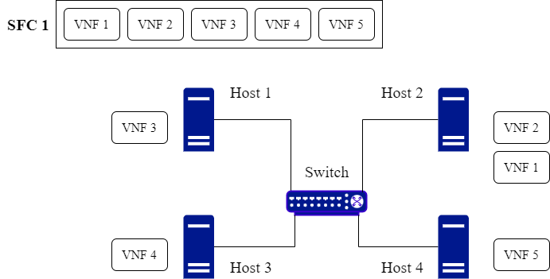
VNF放置例子
$p=(h_{2},h_{2},h_{1},h_{4},h_{3})$。

Slide 6
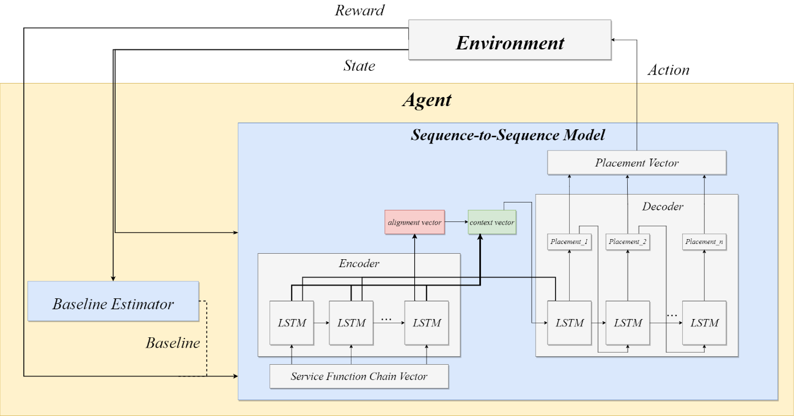
放置算法流程图

Slide 7
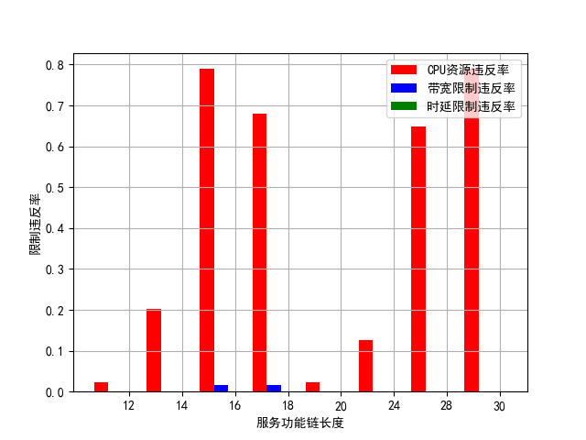
算法评估

Slide 8
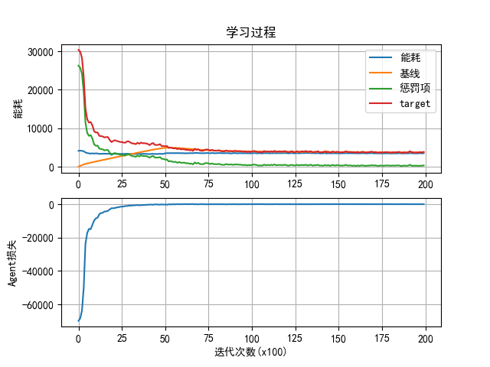
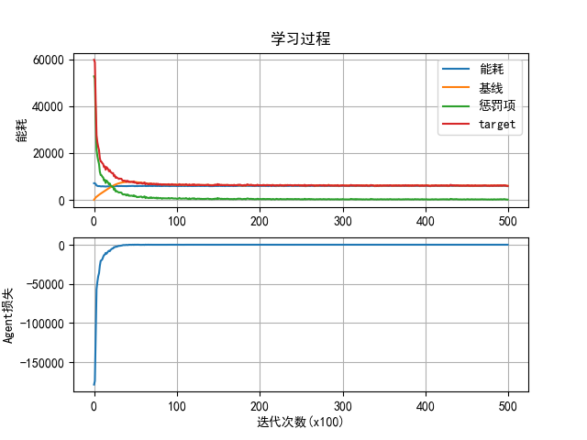
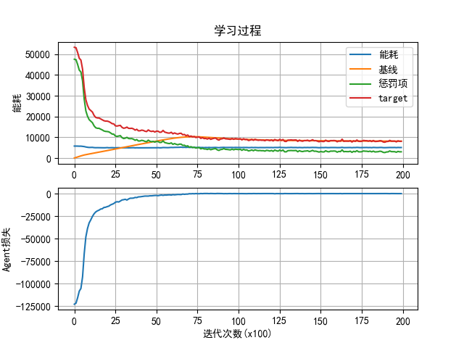
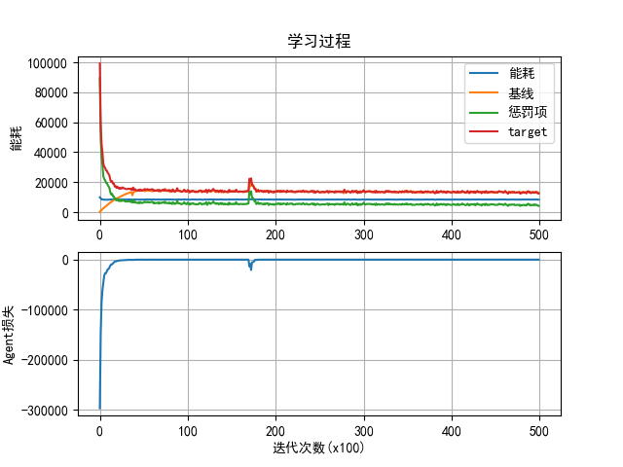

Slide 9
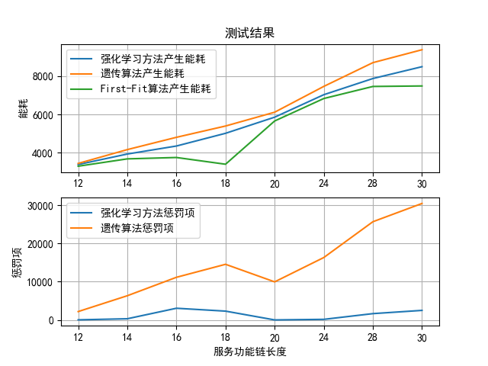
算法对比

Slide 10
创新点

Slide 11
不足与展望
算法只考虑了一部分因素，是较为理想的情况，事实上还有许多因素没有考虑
网络拓扑结构为星型拓扑结构，较为简单
算法在低占用率的网络中无法保证能够找到遵守限制的解
策略梯度方法容易收敛到局部最优，采用训练多个模型并取最优的方法无法从根本解决这个问题

Slide 12
谢谢观看！

